Slide 1
HEPS直线加速器
调束准备介绍
代表加速器物理系统
2022-8-20
先进光源物理研讨会 • CSNS，东莞

Slide 2
主要内容
1
HEPS直线加速器介绍
2
HEPS直线加速器调束准备
3
小结

Slide 3
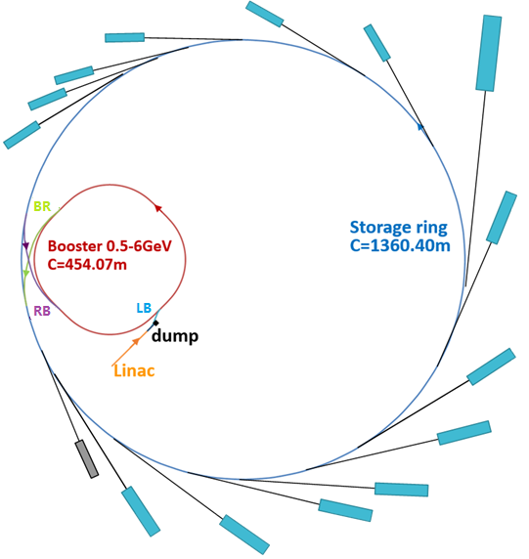
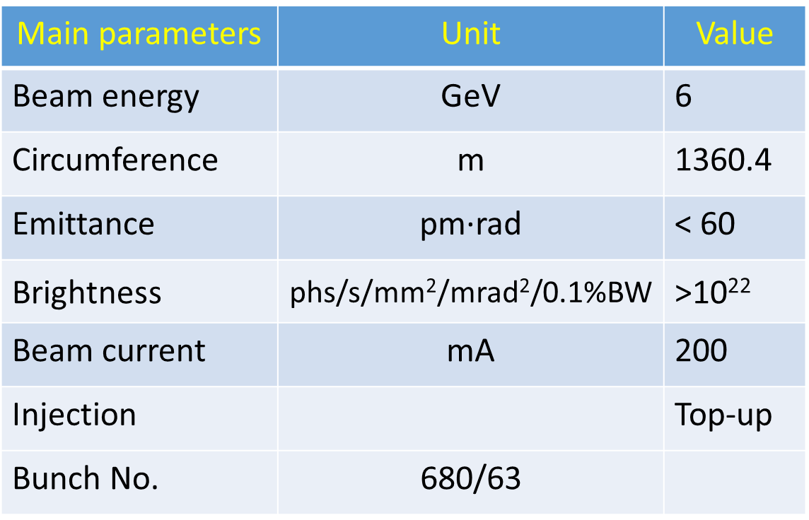
高能同步辐射光源HEPS
直线加速器+增强器+储存环
  6GeV Ring: ~1360.4m
    高亮度模式/高电荷量模式（14.4nC）
  500→6GeV Booster: ~454m
    升能环+累积环
  3 Transfer Line: ~ 25m+209.4m
    置换注入（长度）
  500MeV Linac: ~ 50 m
    高束团电荷量、大电荷量范围

Slide 4
HEPS直线加速器介绍
直线加速器出口主要参数：
  能量：500MeV
  单束团电荷量：0.5~8nC，最大可到10nC
  束团结构：1 or 3 bunch / pulse

Slide 5
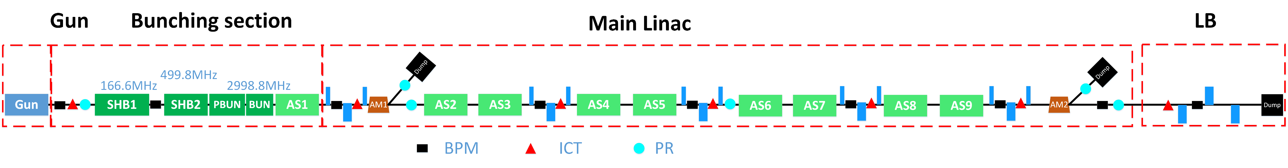
HEPS直线加速器介绍
主要元件
  电子枪：三极热阴极电子枪
    高流强
    国产阴栅组件，解决“卡脖子”问题
  聚束系统：2个次谐波腔+1个预聚束器+1个聚束器+1个加速结构
    高传输效率（双次谐波腔，满足注入要求前提下，为简单化定时系统，RF频率为1、3倍参考线频率）
    预聚束器：为给增强器低能TMCI阈值留余量，保留了每脉冲多束团（3）的可能性
    螺线管聚焦
  主直线加速器：8个加速结构+5个triplet+2个能量分析线
    1个速调管（采用自研国产大功率脉冲固态调制器）驱动2个加速结构（内水冷、弧形腔，20MV/m）
    Triplet聚焦结构
  束测元件：8个BPM+6个ICT+6个PR

Slide 6
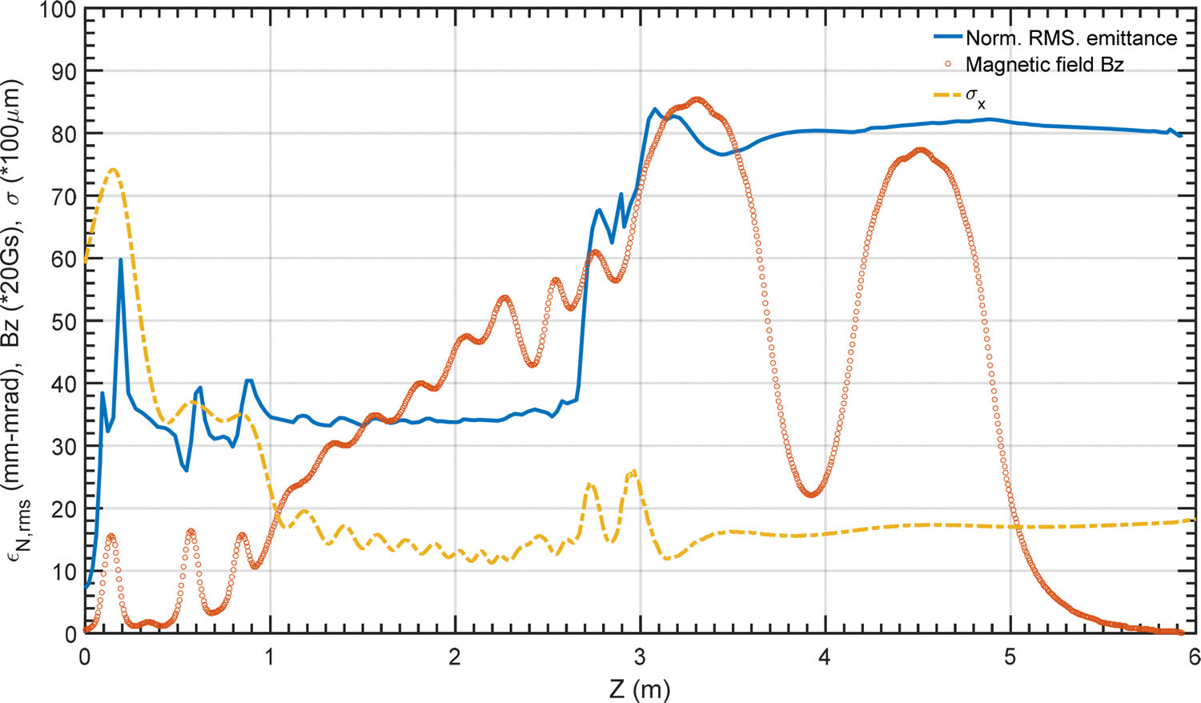
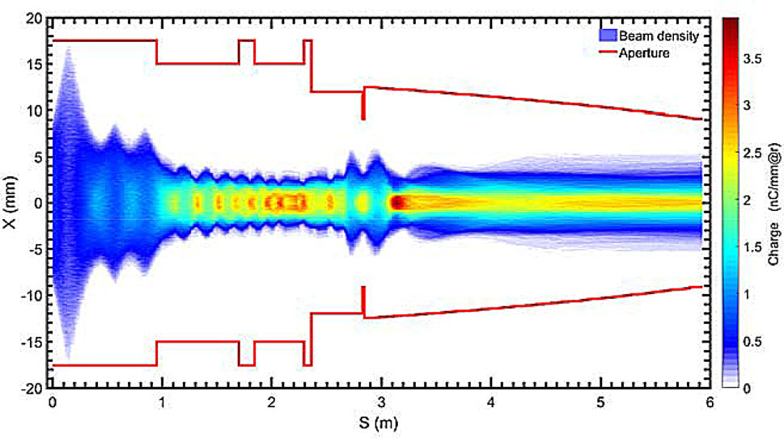
HEPS直线加速器介绍—聚束系统
传输效率>90%，归一化发射度小于80mm-mrad@10nC

Slide 7
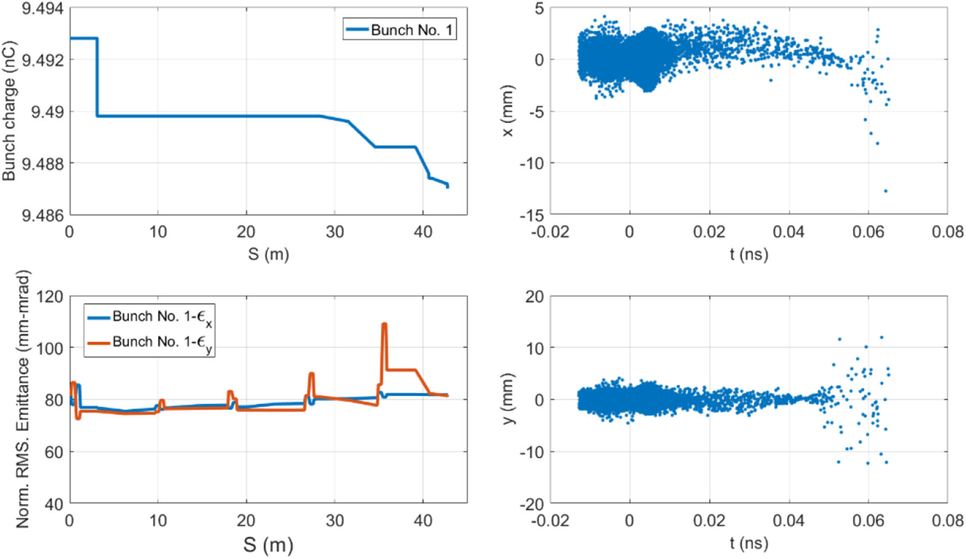
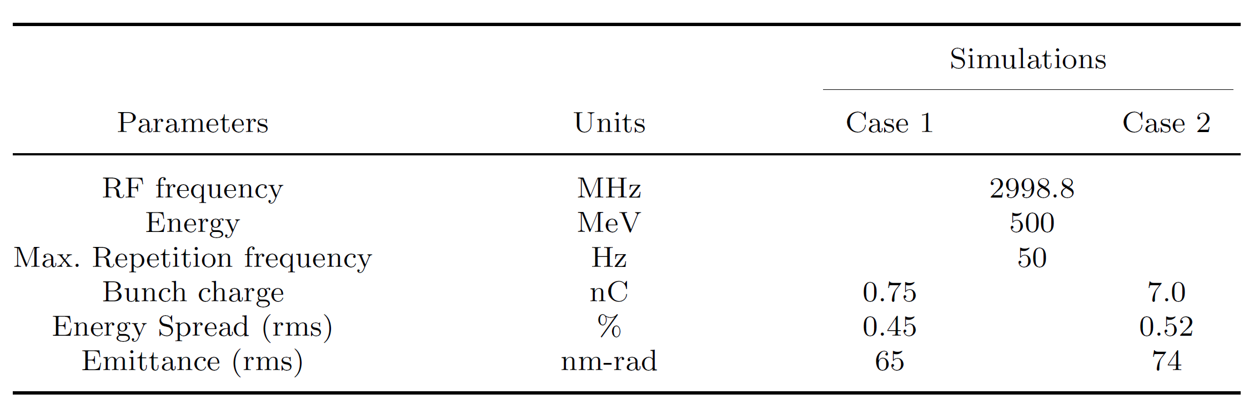
HEPS直线加速器介绍—主直线加速器

Slide 8
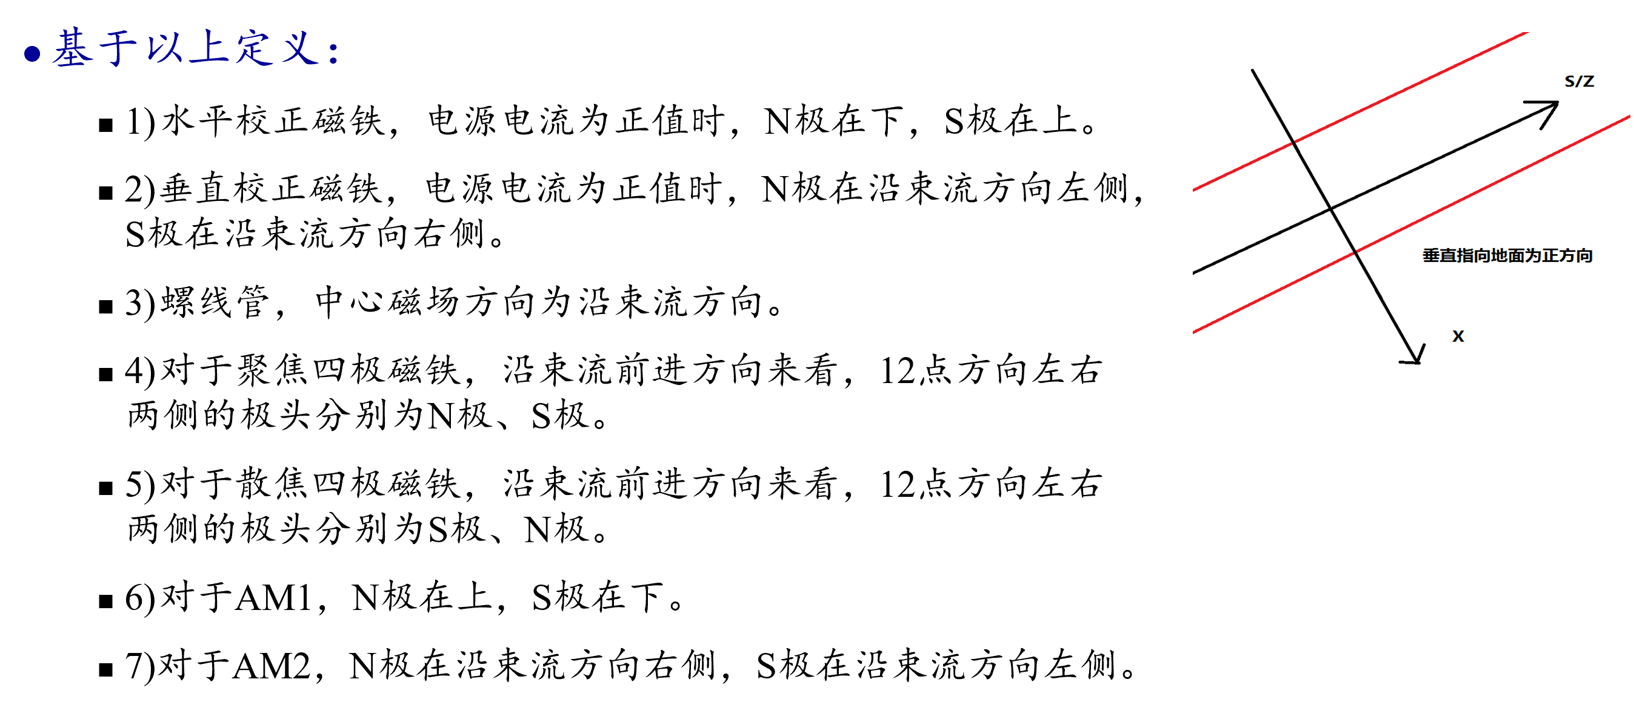
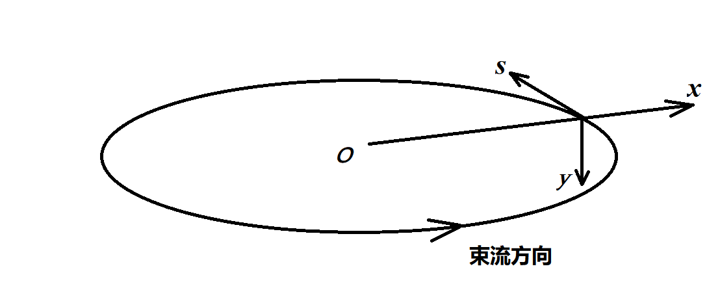
坐标系定义
HEPS-AC-AP-TN-2021-036-V0
HEPS采用自然坐标系，对于坐标系方向的定义如下：
  x轴的正方向为从圆心指向环外
  y轴的正方向为垂直机器平面向下
  s轴正方向为束流前进方向
对于直线加速器坐标系，沿束流方向，右侧为水平方向x轴的正方向，束流前进方向为s轴/z轴的正方向，垂直向下为y的正方向。

Slide 9
HEPS直线加速器调束准备
加速器物理准备
硬件系统准备
安装调试准备
越早越好
落实细节

Slide 10
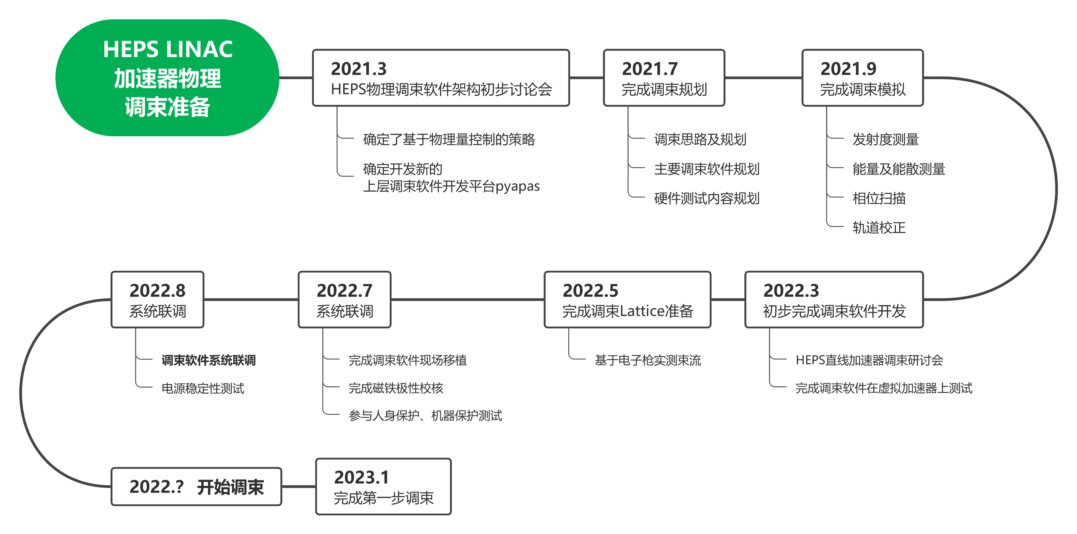
加速器物理准备
卢晓含《HEPS上层调束软件开发进展》

Slide 11
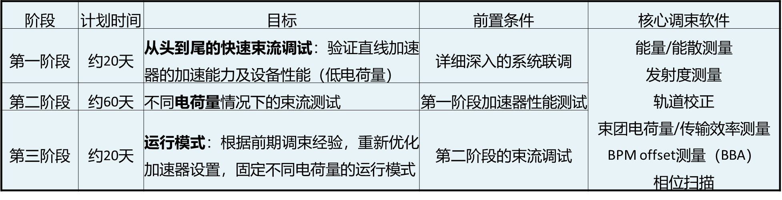
加速器物理准备
HEPS-AC-AP-TN-2021-020-V0

Slide 12
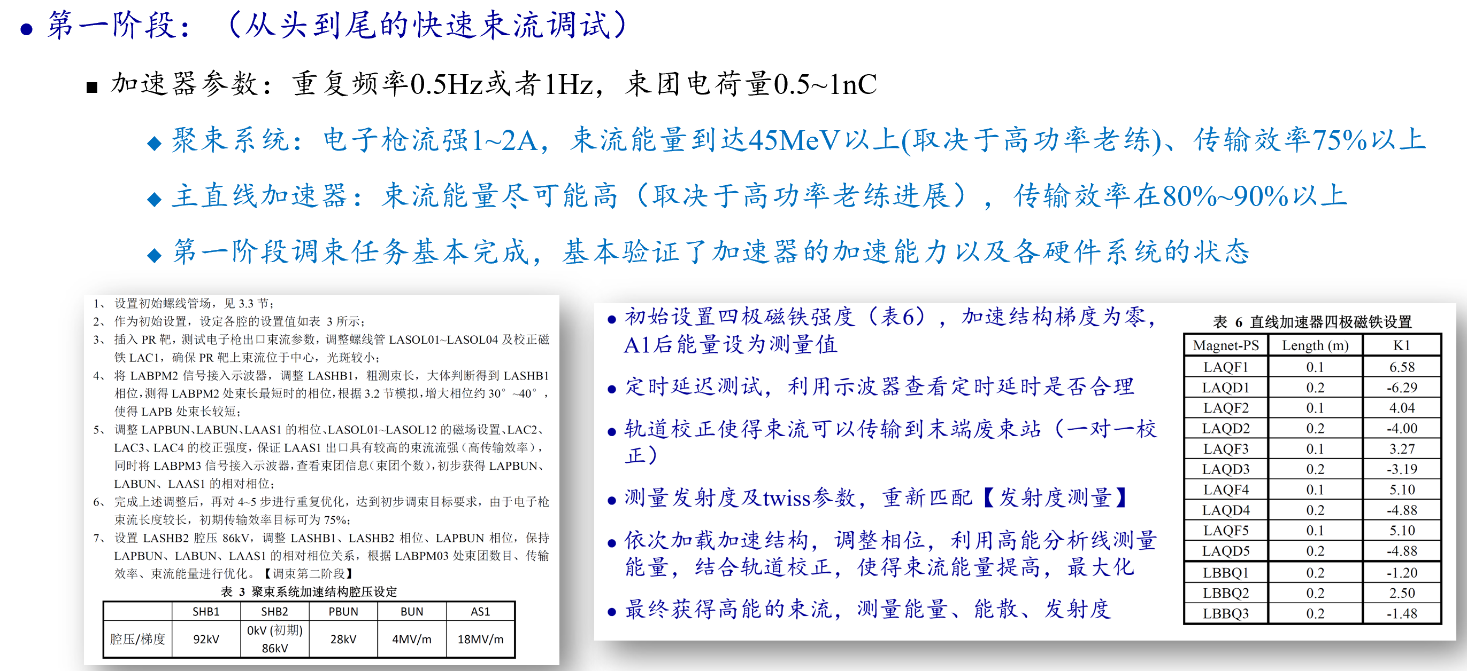
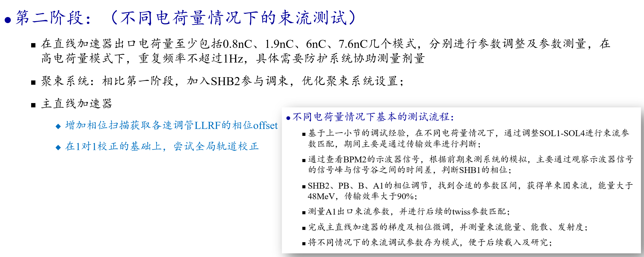
加速器物理准备

Slide 13
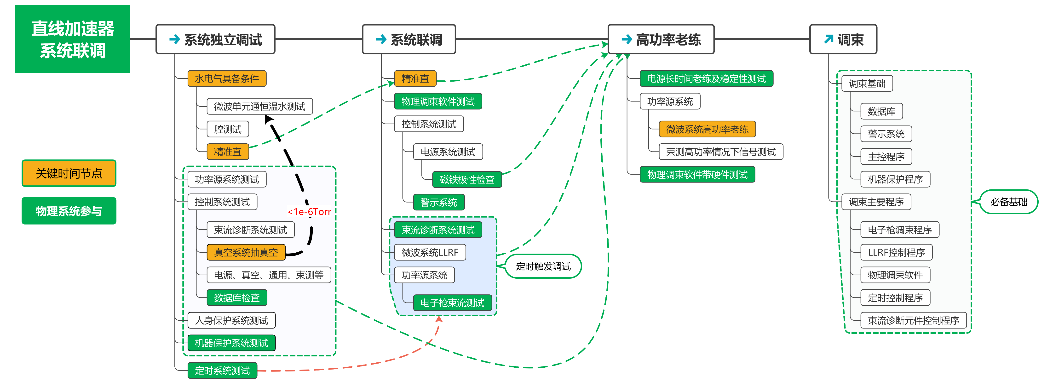
加速器物理准备

Slide 14
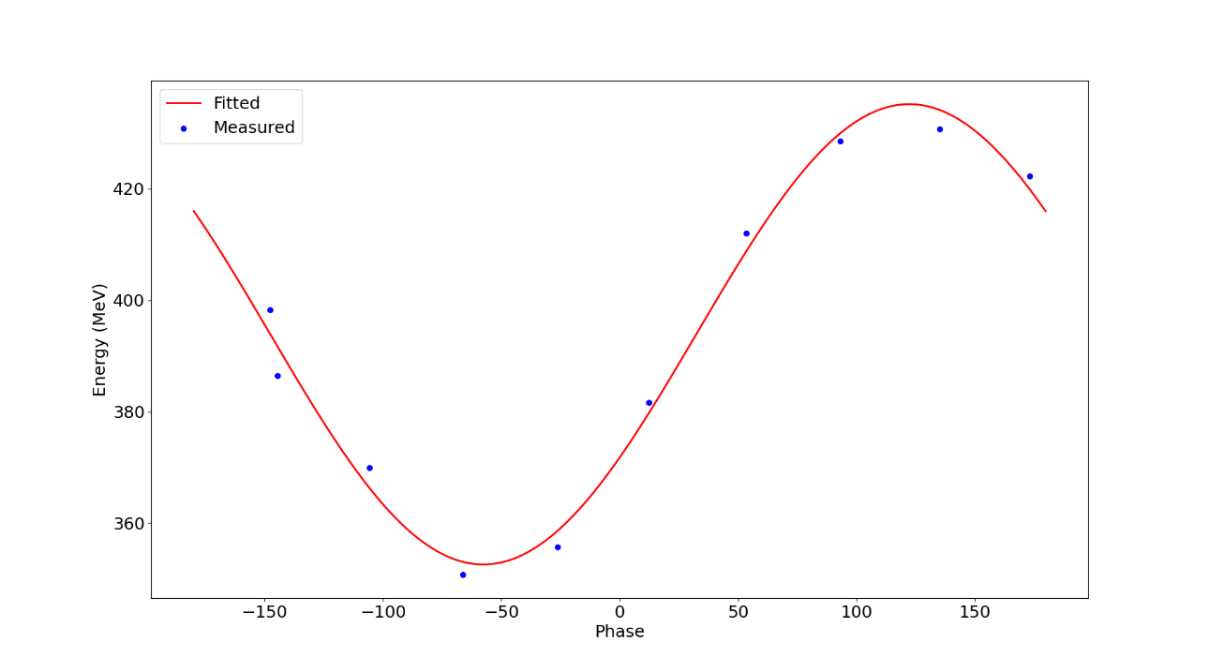
加速器物理准备
相位扫描
考虑测量误差
发射度测量
  扫描四极磁铁法
  给出四极磁铁设置、PR靶片尺寸
  发射度测量精度10%以内
能量及能散测量
  能量测量精度0.2%
  能散相对误差10%
轨道校正
  不同电荷量影响大，反馈式一对一校正
  在此基础上，全局轨道校正
相位扫描
  →能量（能量分析线） / →位置（BPM）
  预期测量误差在0.5°（std）以内（测量时间VS精度）
发射度测量
能量/能散测量
HEPS-AC-AP-TN-2021-032-V0

Slide 15
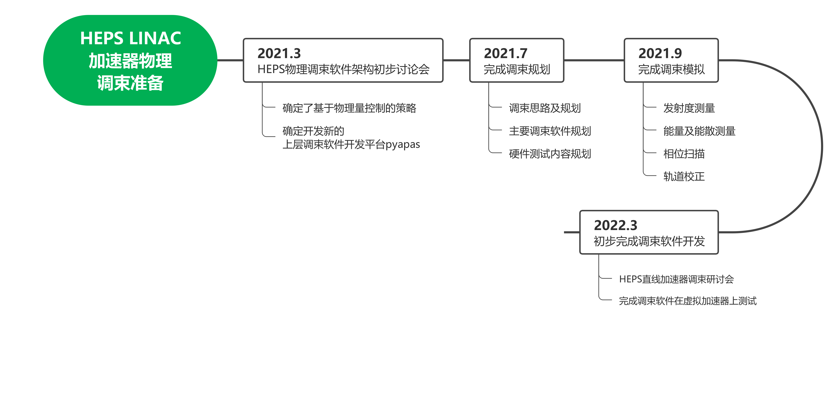
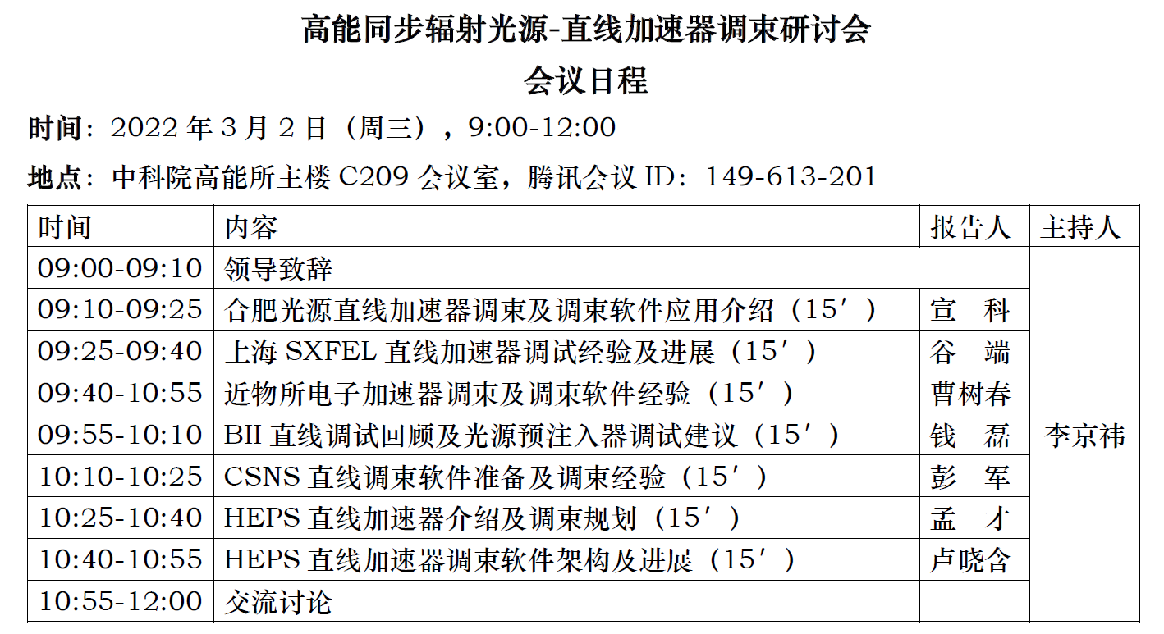
加速器物理准备
完成虚拟加速器搭建
完成调束软件的测试
  基于物理量电源控制、发射度测量、能量/能散测量、轨道校正、BBA、相位扫描、传输效率等

Slide 16
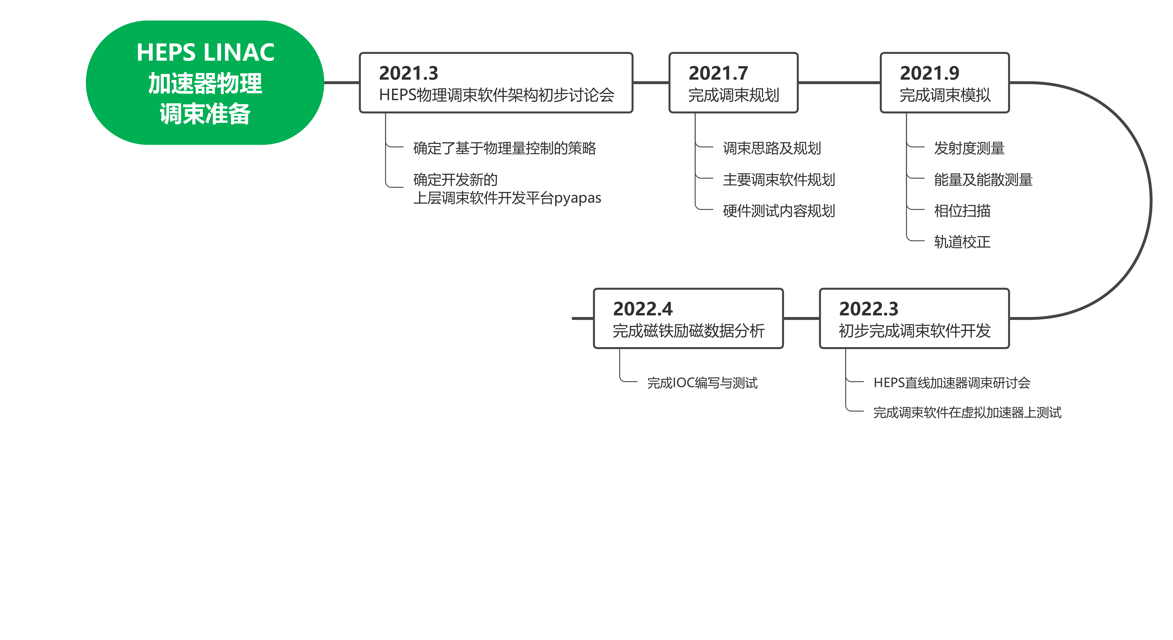
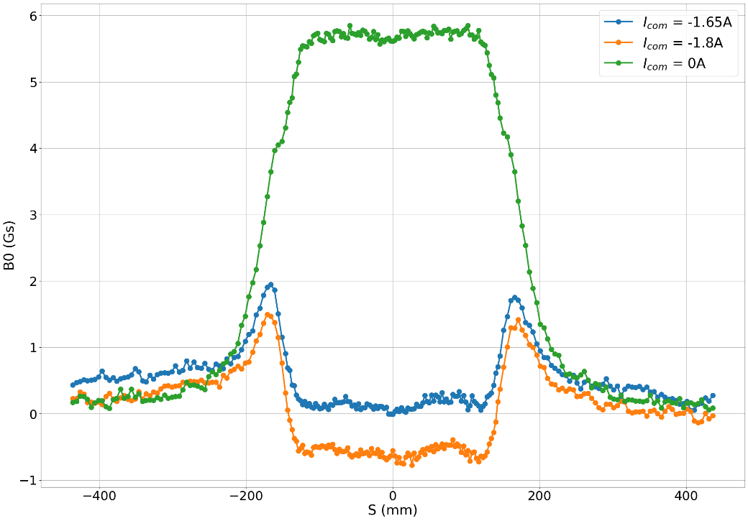
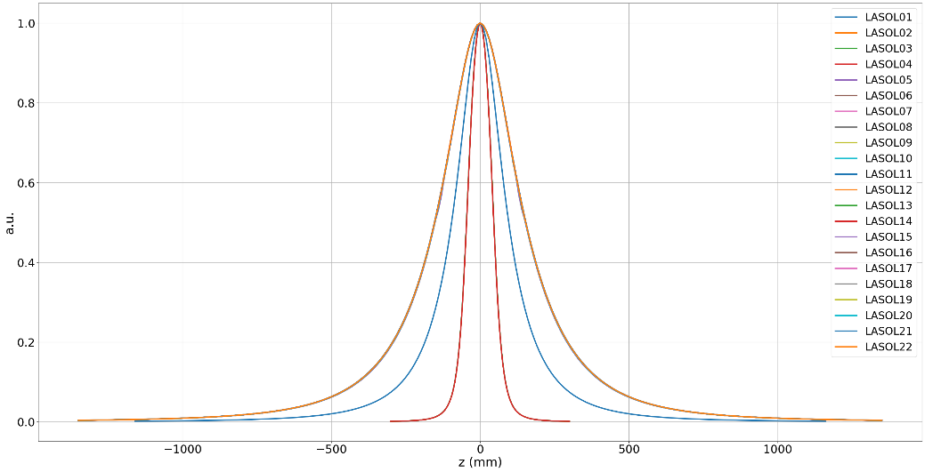
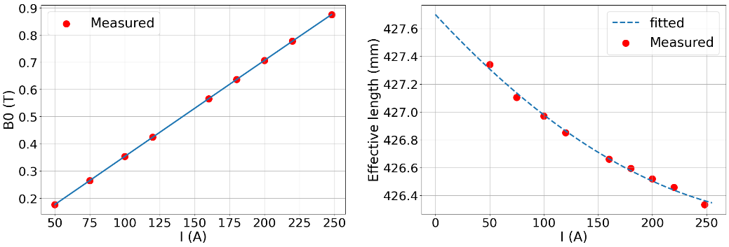
加速器物理准备
螺线管纵向磁场场型分布
补偿线圈抵消AM1剩磁影响
分析磁铁AM2的励磁曲线

Slide 17
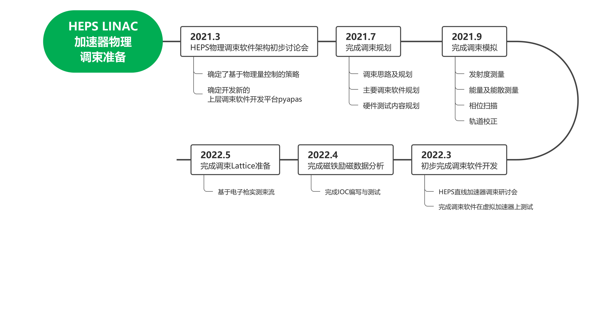
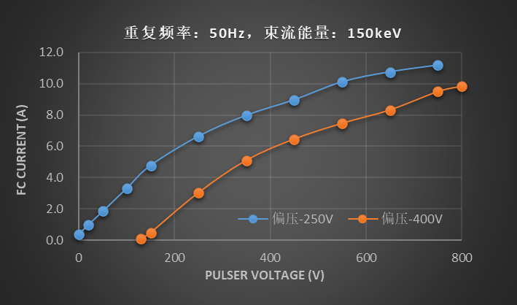
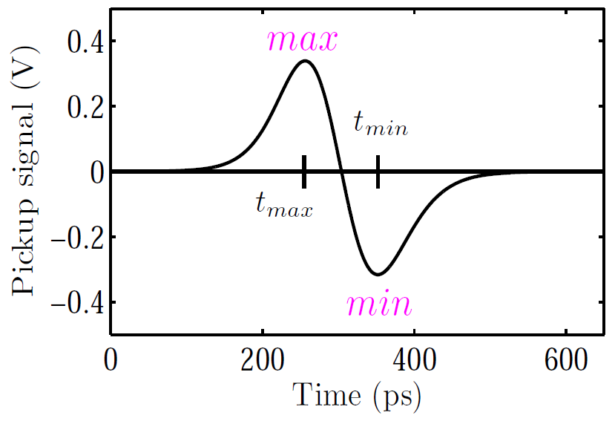
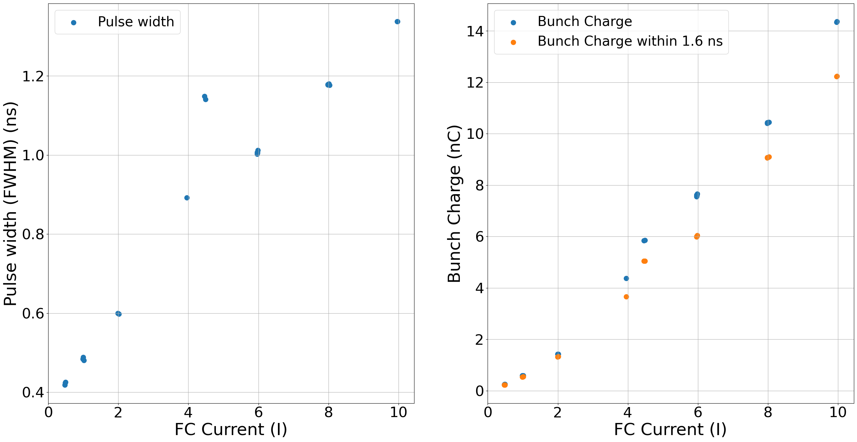
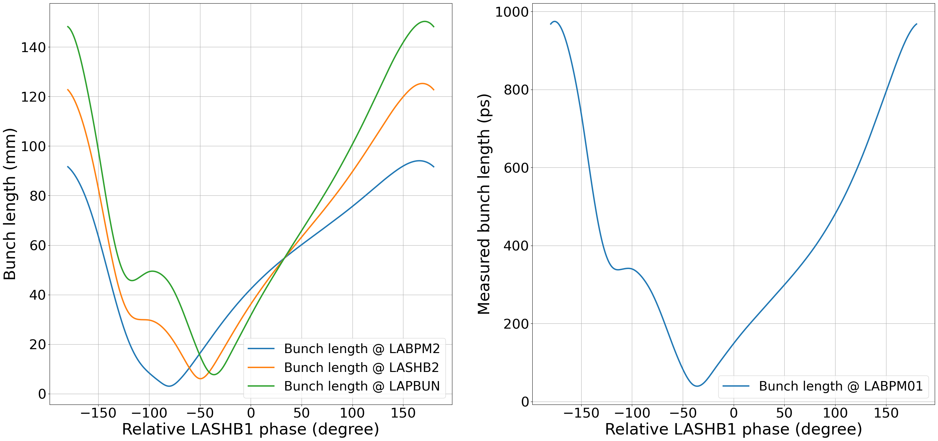
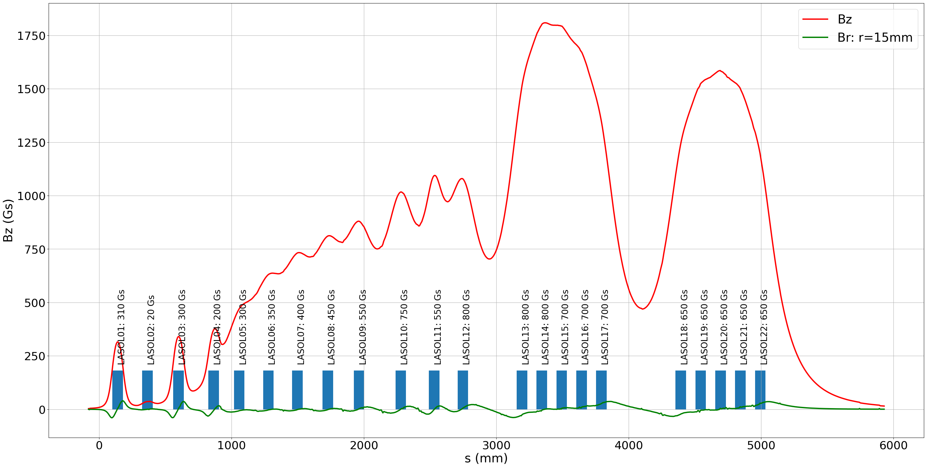
加速器物理准备
BPM 测量束长（百ps）

Slide 18
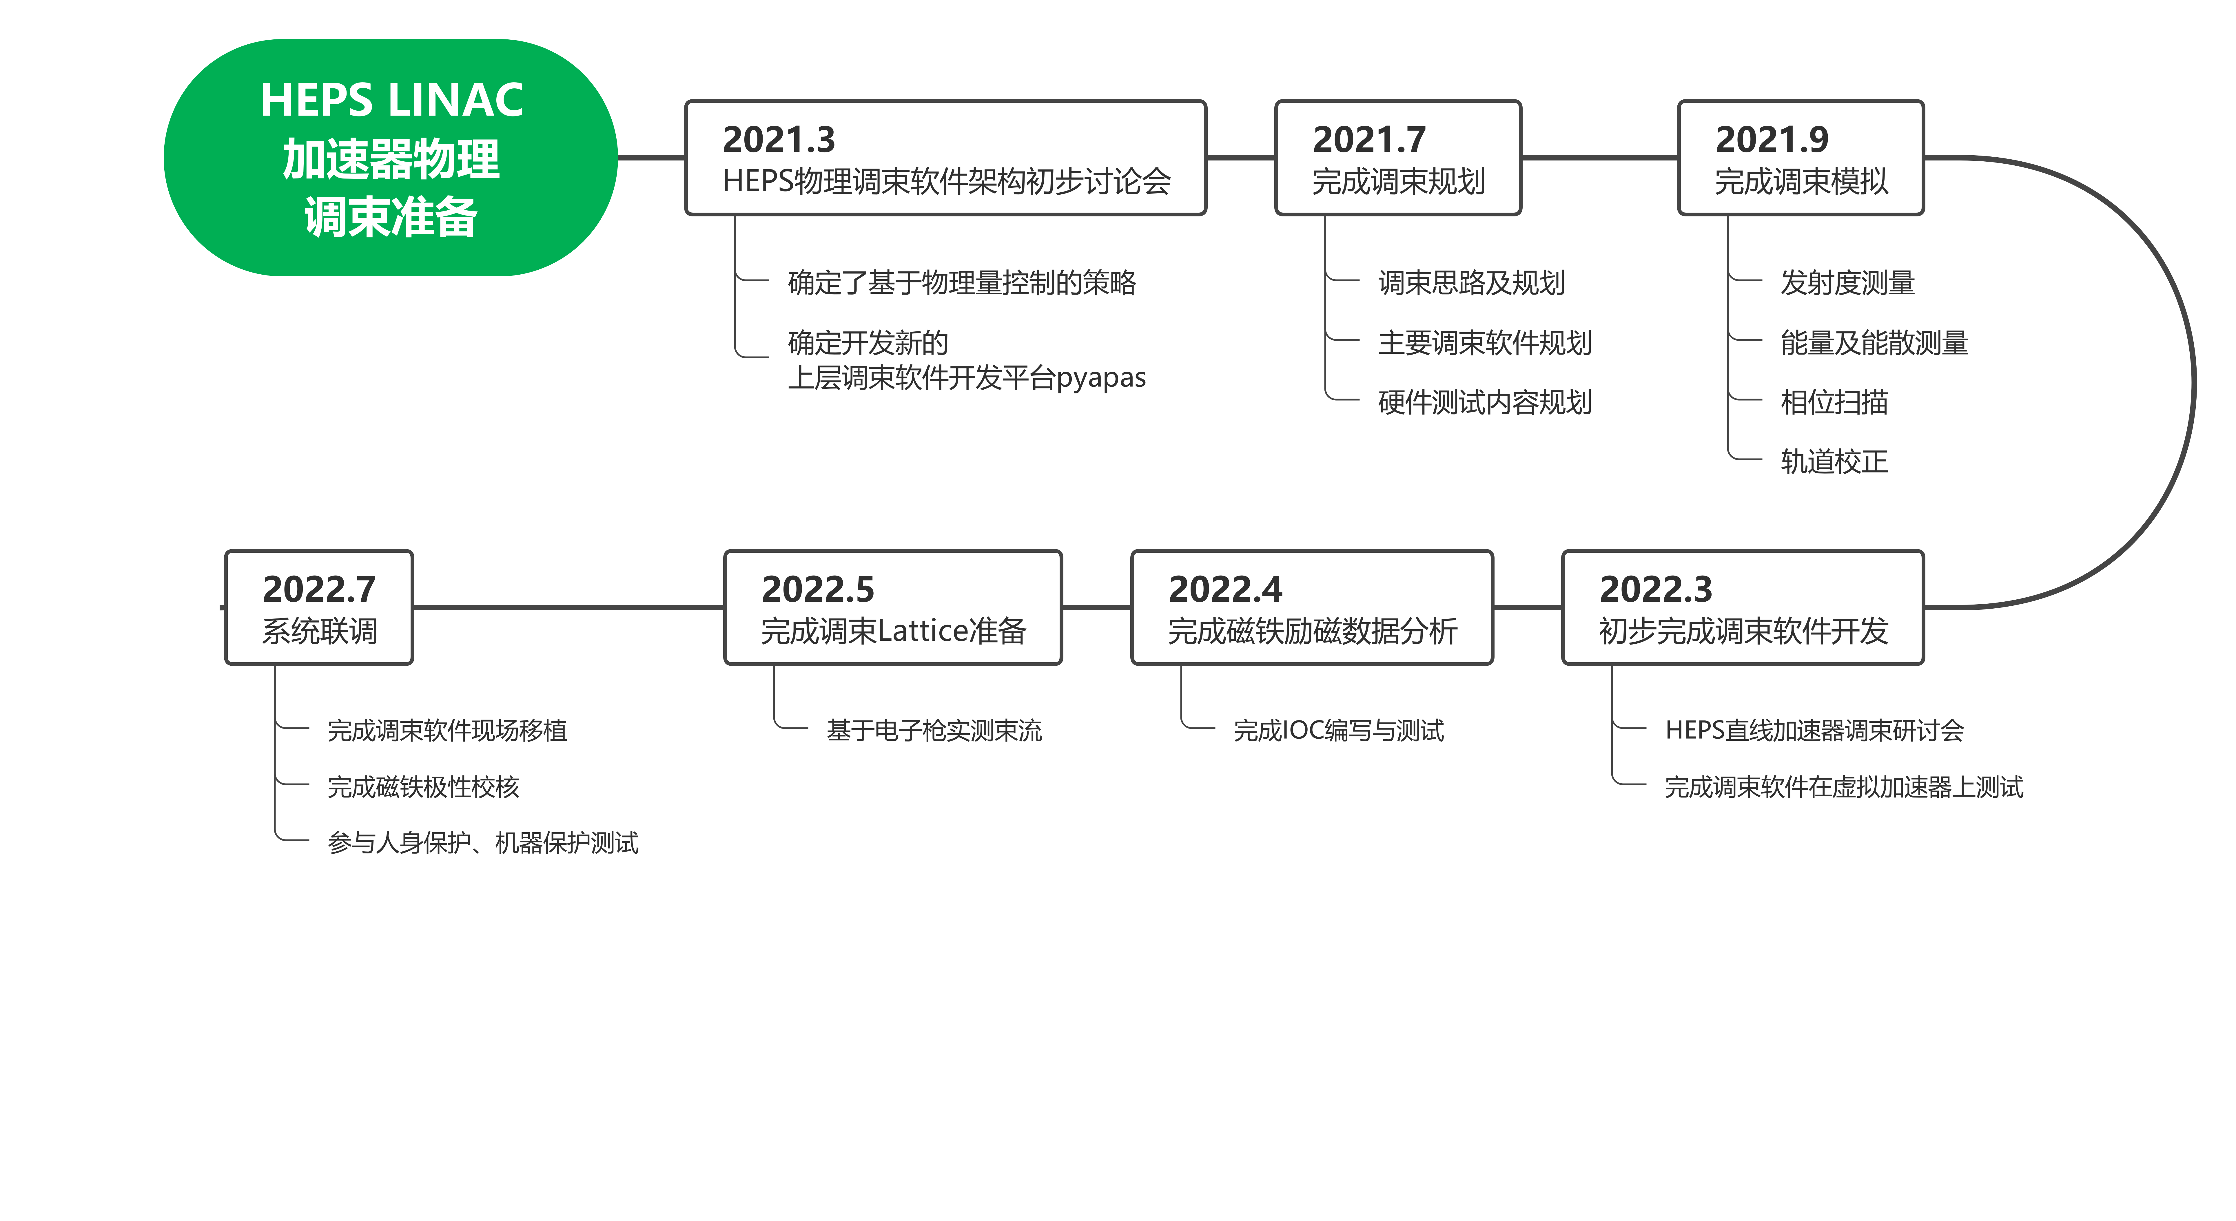
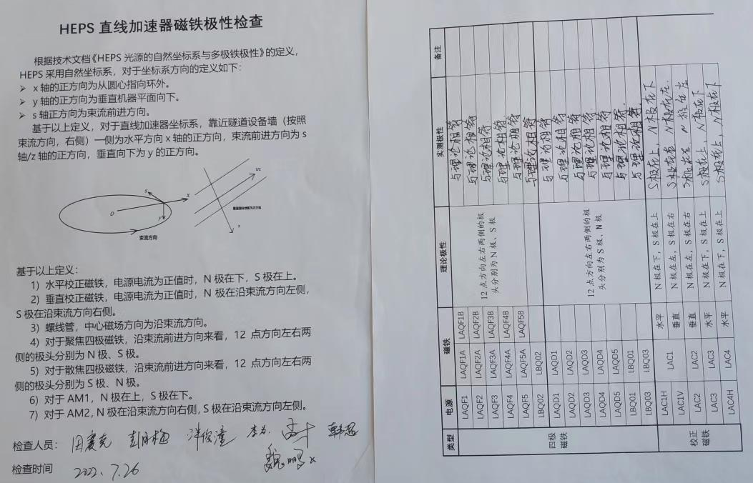
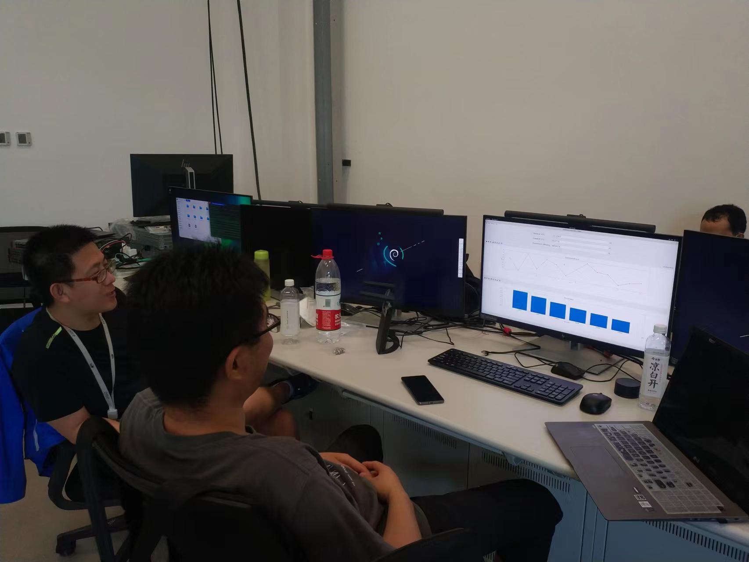
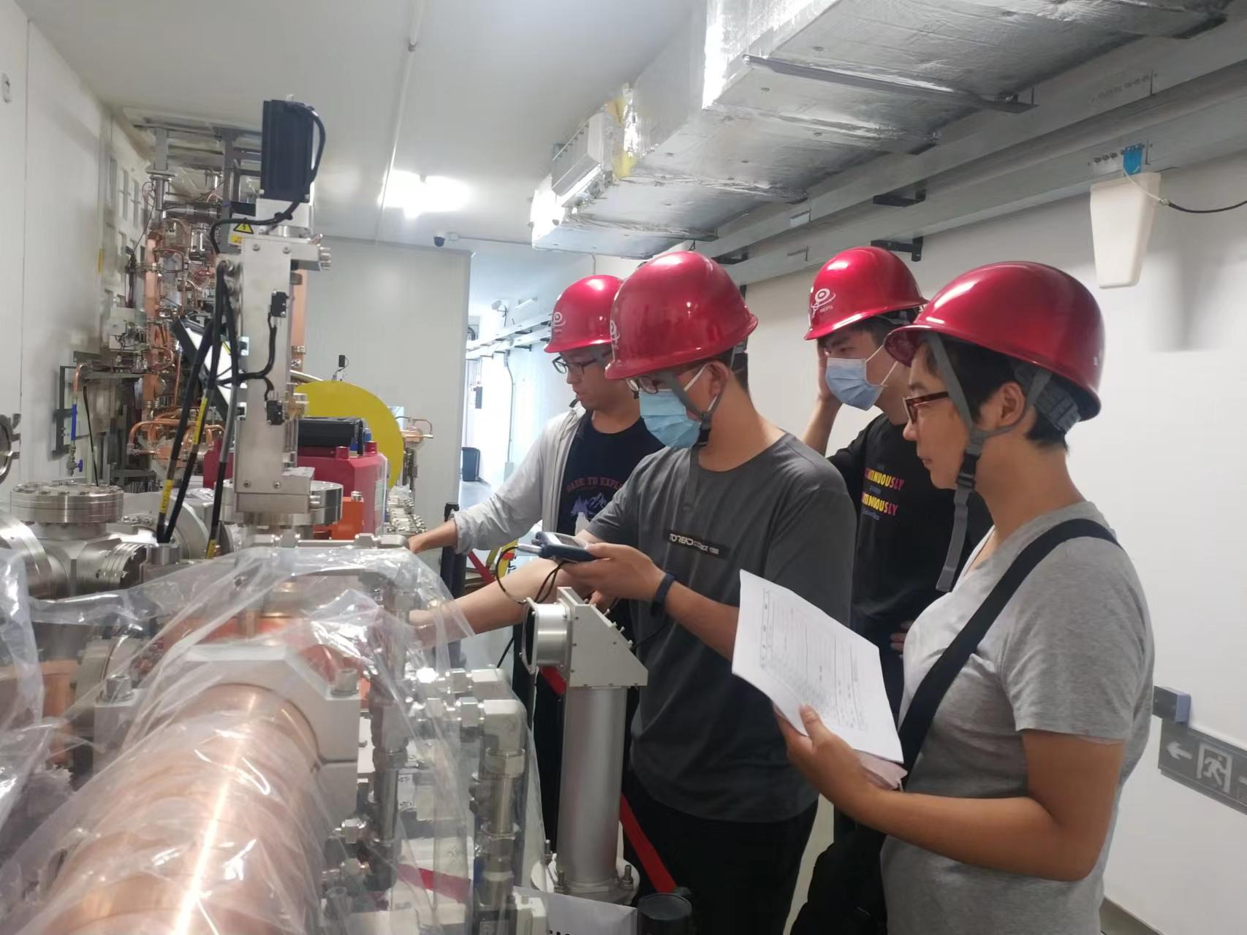
加速器物理准备

Slide 19
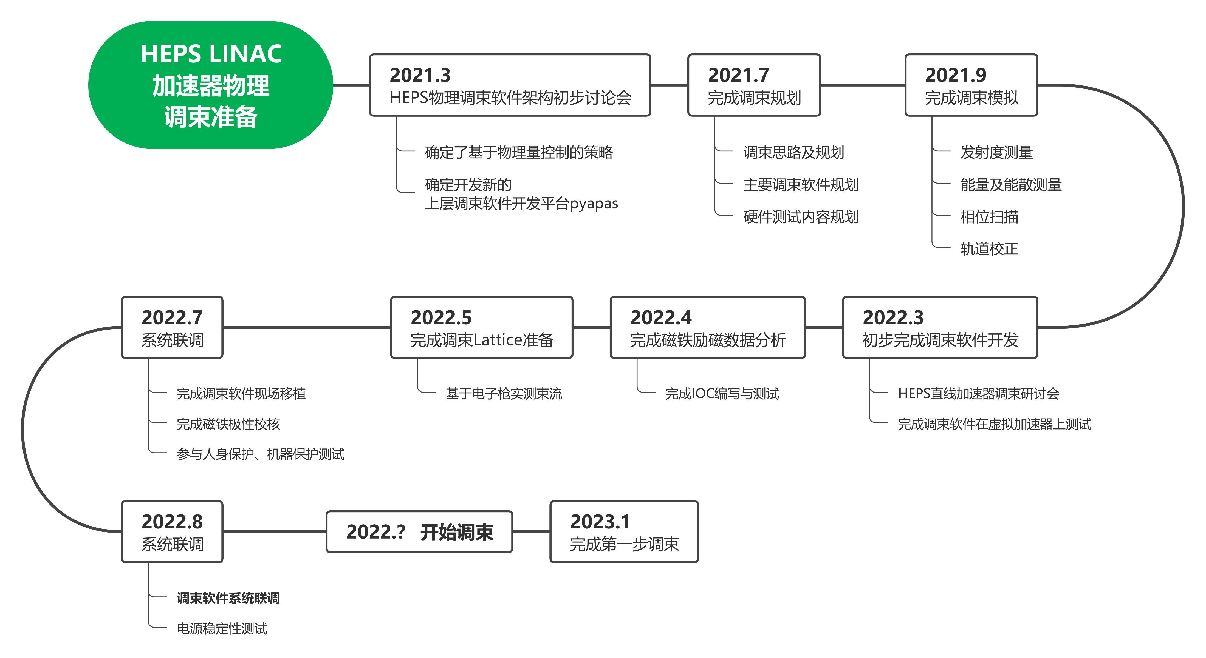
加速器物理准备

Slide 20
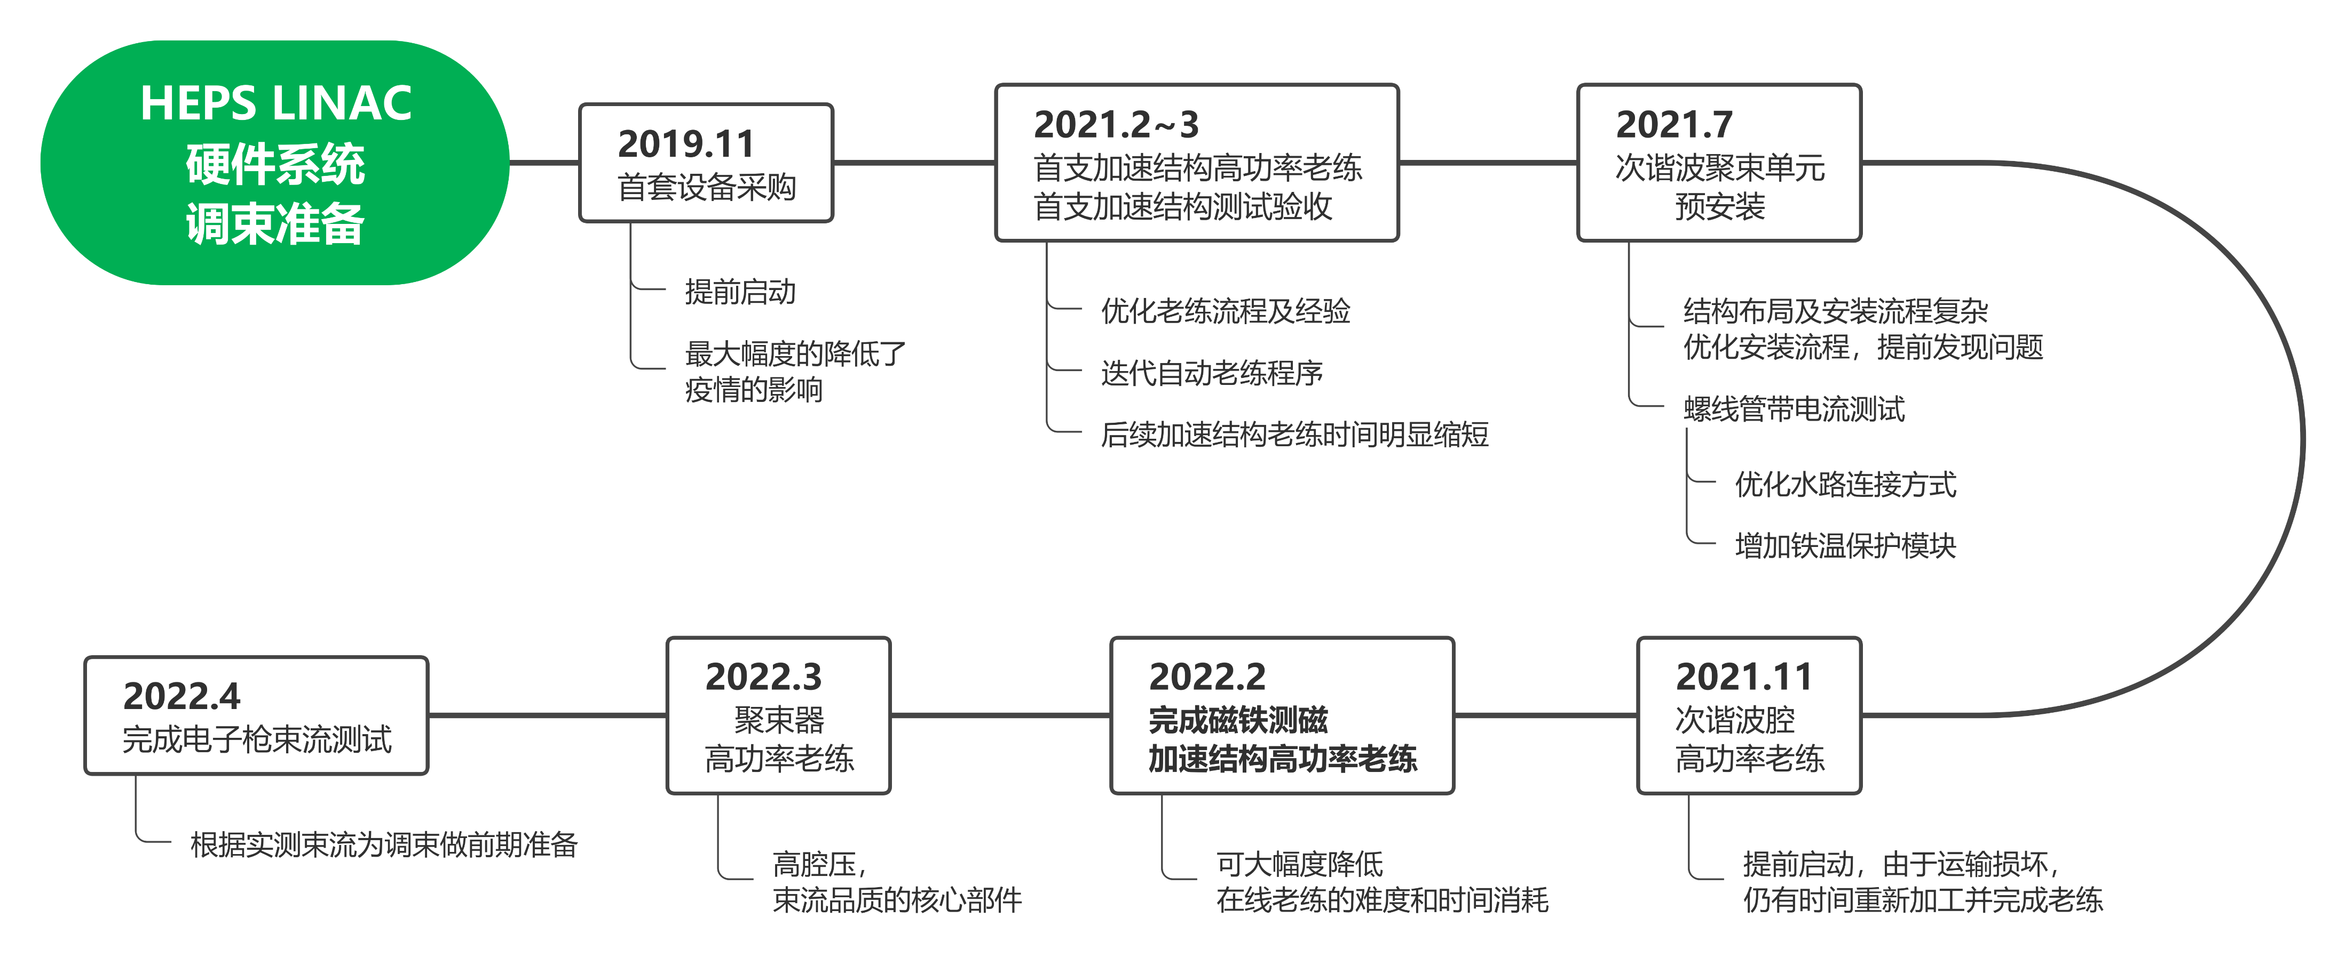
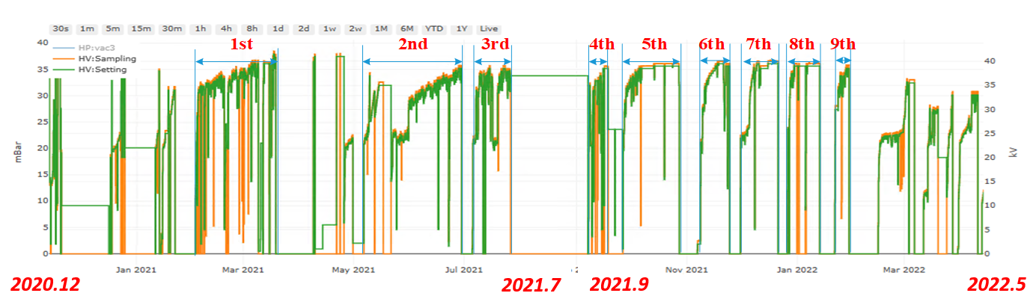
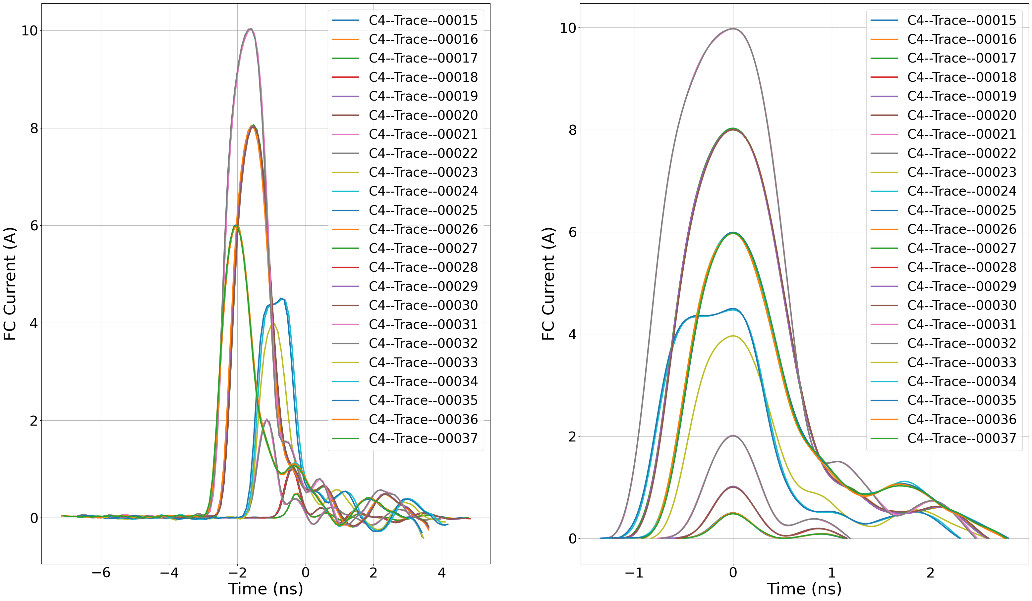
硬件系统准备
加速结构高功率老练
电子枪束流测试

Slide 21
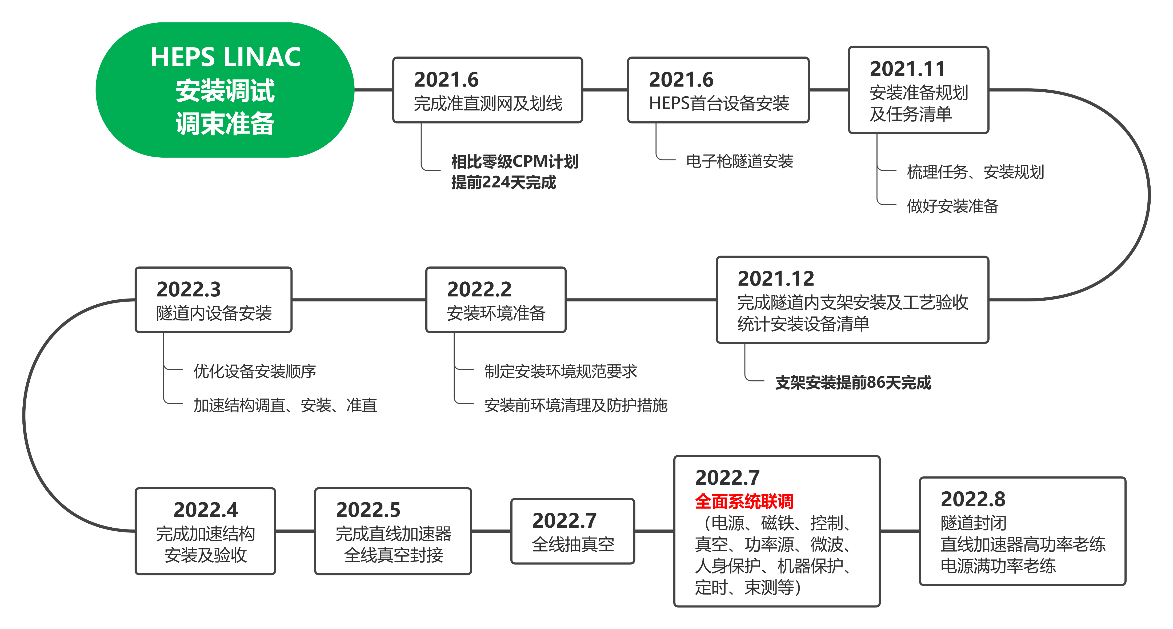
安装调试准备

Slide 22
直线加速器调束准备
说明：在调束第一天就需要具备的内容：
调束基础
  各系统完成检查：基本就位
  机器保护系统/人身保护系统功能完善：就位
  数据库及故障警示系统工作正常：就位
  主控程序就位（通用、真空等监测）：就位
  微波元件高功率老练：正在进行中
  开机许可：辐射防护许可（正在进行中）、调束资源（就位）→指挥部下达指令
调束主要程序
  电子枪调束程序（就位，电子枪在线束流测试[等待防护许可] ）
  LLRF控制程序（就位）
  物理调束软件联调（待与各系统最终联调，正在进行中）
  定时控制程序（就位）
  束流诊断元件控制程序（就位）
其他硬件：示波器2台（就位）
  束流诊断系统查看BPM信号；
  定时系统，延时测试；

Slide 23
小结
HEPS直线加速器作为第一级注入器，在同类加速器中具有最高的束团电荷量和最大的电荷量范围，多项创新技术
直线加速器采用基于物理量的控制策略，采用了全新的上层调束软件开发平台pyapas，完成了调束规划、调束模拟、调束软件开发等工作
从加速器物理系统到硬件系统的工作，均提前启动，为解决工作推进过程中出现的问题以及不可预估的问题留有了充足的时间裕量
目前直线加速器处于高功率老练阶段，待条件具备即可进行束流调试

